Slide 1
Top 10 Länder nach Anzahl neuer Fälle in den letzten 7 Tagen
4.347.921 Fälle
297.226 Verstorbene
Land | Gesamt-fallzahlen | Neue Fälle in den letzten 7d | Zunahme in den letzten 7d | R | Verdopplungszeit/ Halbzeit | Trend
US | 1.390.406 | 161.075 | 12 | 0,9 | -28 | ▼
Russia | 242.271 | 76.342 | 32 | 1,09 | 57 | ▲
Brazil | 190.137 | 63.526 | 33 | 1,18 | 18 | ▲
United Kingdom | 230.985 | 28.626 | 12 | 0,86 | -24 | ~
India | 78.055 | 25.068 | 32 | 1,15 | 27 | ▲
Peru | 76.306 | 21.489 | 28 | 1,03 | -186 | ~
Saudi Arabia | 44.830 | 12.892 | 29 | 1,14 | 26 | ▲
Mexico | 40.186 | 12.552 | 31 | 1,17 | 23 | ~
Turkey | 143.114 | 11.370 | 8 | 0,85 | -26 | ▼
Chile | 34.381 | 11.333 | 33 | 1,33 | 18 | ▲
Quelle: Johns Hopkins, Stand 14.05.2020

Slide 2
10-Tage- Plan in Wuhan
Wuhan, China: keine Fälle im April, aber letzte Woche Meldung eines Clusters mit 6 Personen
Zur Vermeidung eines erneuten Ausbruchs und einer Rückkehr zu den Abriegelungen: 10-Tage- Plan, alle Bürger in Wuhan (11 Millionen) mit PCR zu testen.
https://www.theguardian.com/world/2020/may/13/10-days-battle-wuhan-covid-19-testing-plan
https://edition.cnn.com/2020/05/12/asia/wuhan-coronavirus-testing-china-intl-hnk/index.html

Slide 3
30 serologischen Studien aus 12 Länder
Kohorte | Land | Stichprobe(N)
Belgium, Flanders, Blood donors | BE | ~1,300
Belgium, Blood donors | BE | ~3,000
Switzerland, Geneva, Health Panel | CH | 343
Switzerland, Geneva, Health Panel | CH | 417
China, Wuhan, Hospital visitors | CN | ~5,000
China, Wuhan, Hospital Health Care Workers | CN | 3600
Germany, Gangelt, General Public | DE | ~500
Denmark, Copenhagen, Blood Donors | DK | 1000
Denmark, Midtjylland, Blood Donors | DK | 244
Denmark, Blood Donors 1 | DK | 4072
Denmark, Blood Donors 2 | DK | 5029
Denmark, Hospital Health Care Workers | DK | ~20,000
Finland, non-infectious hospital lab samples | FI | 145
Finland, non-infectious hospital lab samples | FI | 150
Finland, non-infectious hospital lab samples | FI | 147
France, Oise, Blood Donors | FR | 200
France, Oise, High School | FR | 661
Italy, Robbio, General Public | IT | 910
Netherlands, Blood Donors | NL | 4208
Sweden, Stockholm, Retirement home | SE | ~2,000
Sweden, Stockholm, Hospital Health Care Workers | SE | 527
Scotland, Blood Donors 1 | UK | 500
Scotland, Blood Donors 2 | UK | 500
USA, Telluride, First Responders (2) | US | 645
USA, Telluride, General Public | US | 5757
USA, Santa Clara, General Public | US | 3330
USA, LA County, General Public | US | 863
USA, Boston, General Public | US | 200
USA, Florida, Miami-Dade County, General Public | US | 750
USA, New York State, General Public | US | 3000
USA, New York State, General Public | US | 7500
30 serologischen Studien aus 12 Länder (Datenabstand: 30.04.2020)
Die Stichprobengröße lag zwischen 145 und 20.000 Teilnehmern
Unterschiedliche Settings:
Allgemeine Bevölkerung
Schüler (High School)
HCW
Senioreneinrichtungen

Slide 4
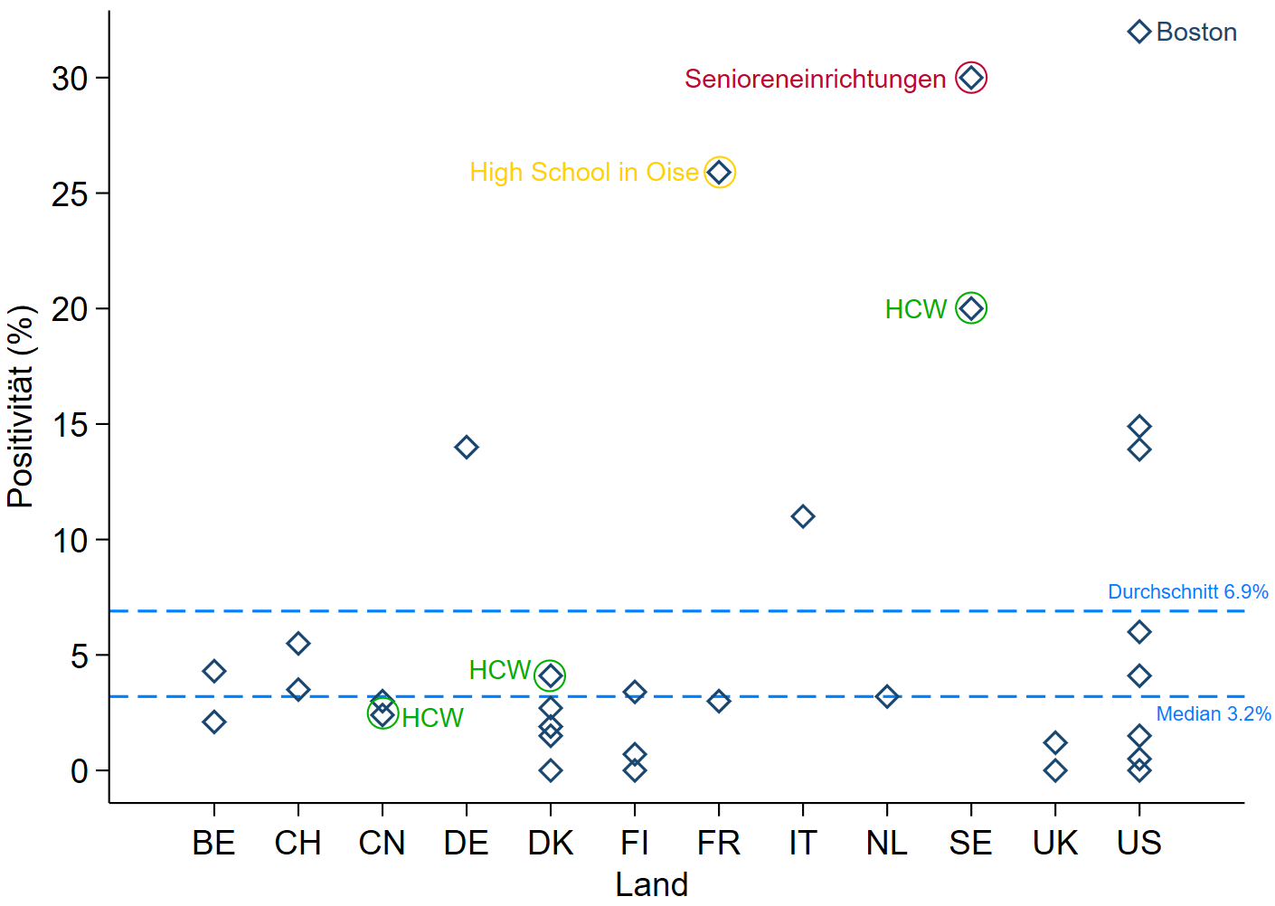
30 serologische Studien aus 12 Ländern
Die Seropositivität lag zwischen 0 und 32% (Durchschnitt 6.9%; Median 3.2%).
Notes:
Oise in der Region Hauts-de-France mit hoher COVID-19 Inzidenz
Denmark, Midtjylland, Blood Donors und Finland, non-infectious hospital lab samples (3)

Slide 5
Begrenzte Aussagekraft
Schwerwiegende Mängel im Studiendesign und bei der Rekrutierung von Teilnehmern (keine repräsentativen Bevölkerungsgruppen, kein echtes „Random Sampling“)
Falsch-positive Ergebnisse (Kreuzreaktion mit anderen Coronaviren): z.B. in den Studien in Boston und Oise wurde Rapid Test (Point-of-Care-Test) verwendet (WHO does not recommend the use of antibody-detecting rapid diagnostic tests for patient care)
Positive Antikörper bedeuten nicht unbedingt Immunität. Nur eine Studie hat Qualität der Antikörper (neutralizing antibodies) und Quantität der Antikörper (High Level) untersucht

Slide 6
Schlussfolgerung
Ungeachtet der schwerwiegenden Mängel, der avisierte Anteil von 60-70% Seroprävalenz ist weder in stark betroffenen Regionen noch in der allgemeinen Bevölkerung erreicht.
Bevölkerungsbezogene Limitierung der COVID-19 Ausbreitung ist weiterhin nicht gewährleistet
Herdenimmunität ist noch weit weg und der Aufbau der Herdenimmunität wird mehr Zeit brauchen

Slide 7
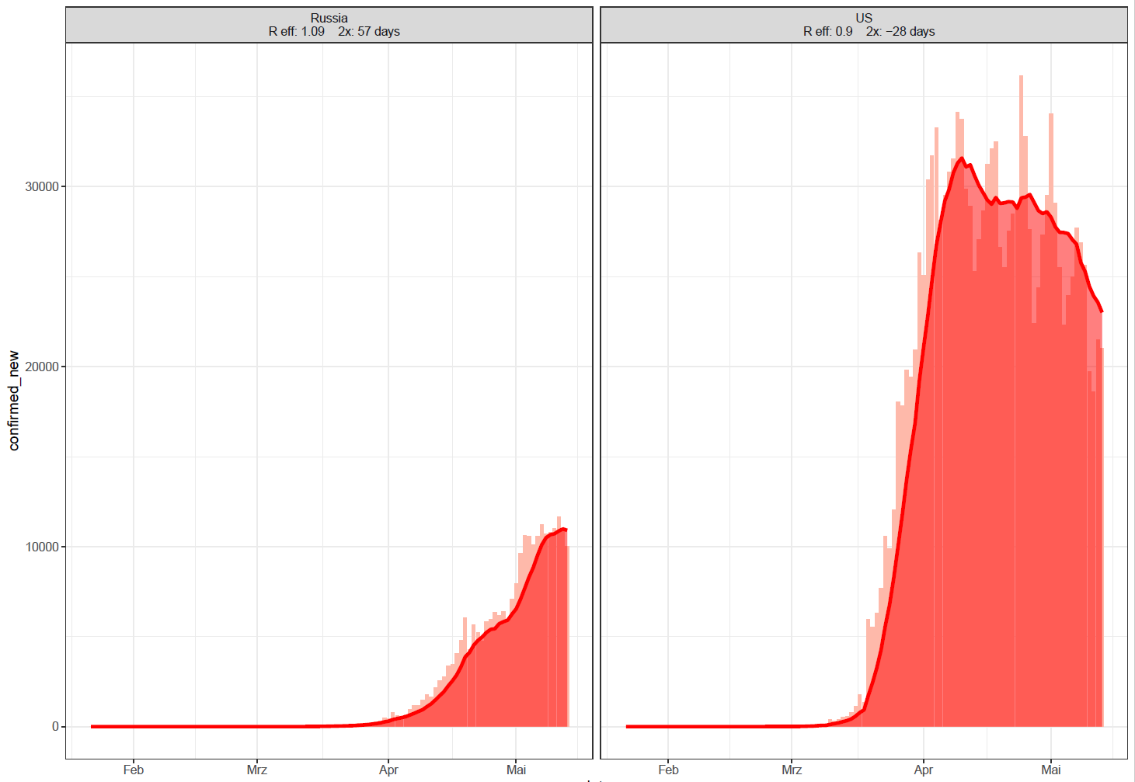
Länder mit über 70.000 neuen COVID-19 Fällen in den letzten 7 Tagen
232.243 Fälle
2.116 Verst.
1.369.376 Fälle
82.387 Verst.
Quelle: Johns Hopkins, Stand 14.05.2020
Notes:
newcases_movingaverage_above70000lastweek_new_2020-04-26

Slide 8
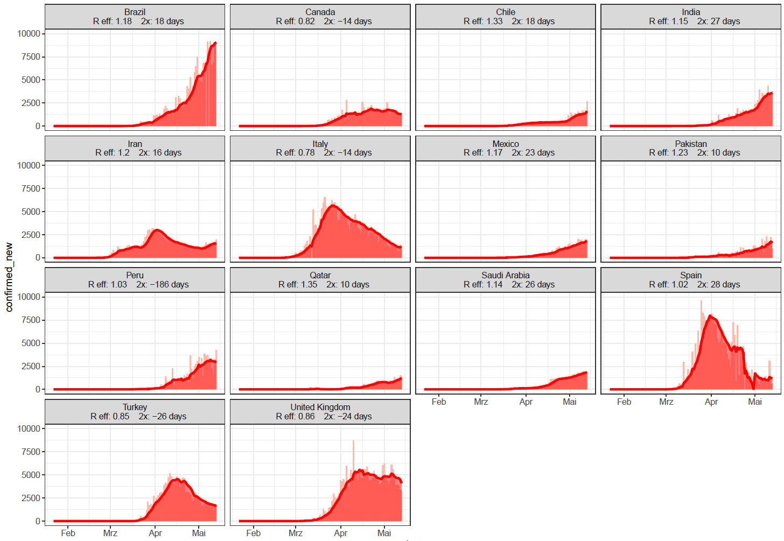
Länder mit 7.000 – 70.000 neuen COVID-19 Fällen in den letzten 7 Tagen
Quelle: Johns Hopkins, Stand 14.05.2020
Notes:
newcases_movingaverage_above7000below70000lastweek_max10k_2020-04-26

Slide 9
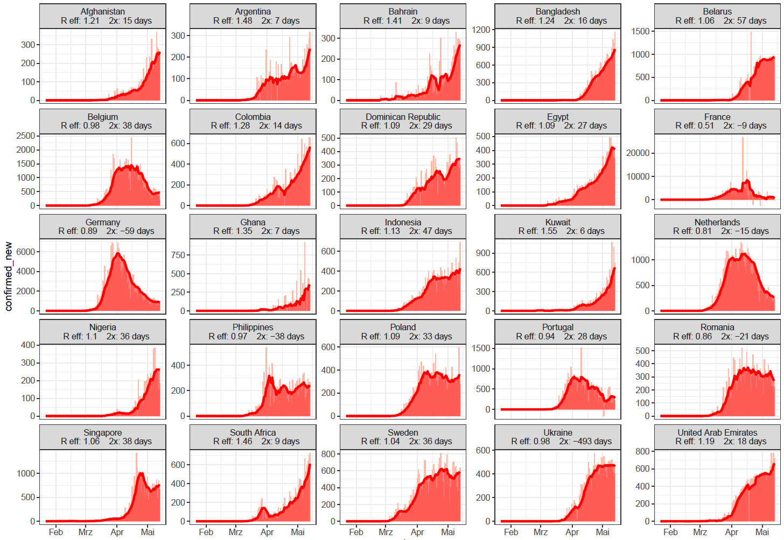
Länder mit 1.400-7.000 neuen COVID-19 Fällen in den letzten 7 Tagen
Quelle: Johns Hopkins, Stand 14.05.2020
Notes:
newcases_movingaverage_1400-7000lastweek_ownyaxis_2020-05-04
newcases_movingaverage_1400-7000lastweek_2020-04-26

